Slide 1
Základné potreby a deprivácia
Rôzne pohľady a filozofické východiská na to, čo človek potrebuje naplniť pre svoj zdravý vývin
Pre potreby predmetu Patopsychológia vypracovala
doc. Mgr. Tatiana Dubayová, PhD.

Slide 2
Pohľady na základné potreby
Maslowova pyramída potrieb
Potreby podľa Pesso Boyden psychomotorickej terapie
Porozumenie potrebám = porozumenie správaniu
Porozumenie nenaplneným potrebám = porozumenie problémovému správaniu

Slide 3
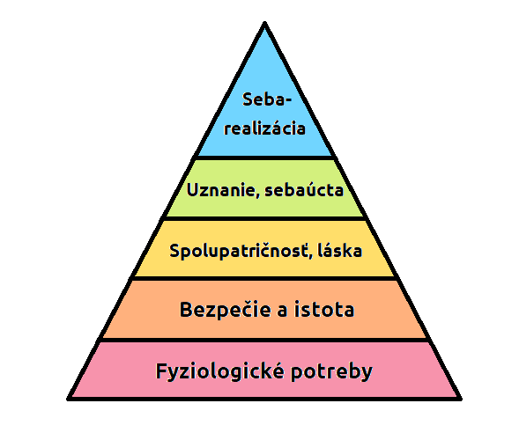
Maslowowa pyramída potrieb
Jednanie človeka je riadené snahou napĺňať svoje základné potreby.
Čím nižšie sa potreba v pyramíde nachádza, tým je naliehavejšia.
Prvé 4 sú tzv. nedostatkové – správanie motivuje nedostatok ich uspokojenia.
Sebarealizácia – voláme ju tzv. potreba bytia, potreba naplniť svoje schopnosti a stať sa najlepšou verziou samého seba.

Slide 4
deprivácia
= psychický stav, ktorý nastáva následkom takých životných situácií, kedy subjektu nie je daná príležitosť na uspokojenie niektorej jeho základnej potreby v dostatočnej miere a dostatočne dlhý čas (Matějček, Langmeier, 2011)
Môže spôsobiť zaostávanie aj o jeden stupeň v klasifikácii mentálneho postihnutia
Následky závisia od: veku, intenzity a spôsobu deprivácie, dĺžka trvania nevhodného správania, osoba, ktorá sa nevhodne správala
Video: https://www.youtube.com/watch?v=iW3UHcYfCPI
Video: https://www.youtube.com/watch?v=apzXGEbZht0&t=99s

Slide 5
Typy deprivovanej osobnosti (Langmeier, Matějček, 1974)
Typ pomerne dobre prispôsobivý
Typ sociálne provokatívny
Dokážu sa citovo naviazať a získať si náklonnosť inej osoby
Dokážu si získať pozornosť svojou prispôsobenosťou a sociálnymi zručnosťami
Pozornosť sa pokúšajú získať provokovaním – viditeľná snaha už od 1. roka života
Zlosť, agresivita, žiarlivosť
Stupňovanie provokatívneho správania – pravdepodobnosť výskytu porúch správania

Slide 6
Typy deprivovanej osobnosti (Langmeier, Matějček, 1974)
Útlmový typ
Sociálne hyperaktívny typ
Pasivita, apatia
Monotónna až primitívna hra
Znížený sociálny záujem a zvýšený záujem o hmatateľné veci
Reakcia na sociálny kontakt je nevýrazná – považované za tzv. dobré deti, unikajú pozornosti vychovávateľov
Radi sa predvádzajú
Ľahko nadväzujú kontakt so sociálnym prostredím
Prehnaný sociálny záujem
Prítulné správanie aj k cudzím ľuďom
Napriek prítulnosti chýba hlbšie prežívanie vzťahov

Slide 7
Typy deprivovanej osobnosti (Langmeier, Matějček, 1974)
Typ s náhradným uspokojovaním citových a sociálnych potrieb
Prejavy rôzne, rôzne intenzívne, vysoká individuálnosť
Pr. prejedanie, masturbácia, závislosť na veciach, deštruktívne správanie, narcistické správanie, prehnaný obdiv k sebe, zameranosť na oblečenie a výzor a pod.

Slide 8
Základné potreby podľa koncepcie Pesso Boyden psychomotorickej terapie
Potreba miesta
Potreba výživy a podnetov
Potreba bezpečia
Potreba podpory a opory
Potreba limitov

Slide 9
Potreba miesta
Čo to znamená?
Ako je potreba napĺňaná?
Základný priestor, v ktorom žijeme
Fyzická rovina – konkrétny priestor
Psychologická rovina – mať priestor v niekoho živote
Život v stabilnom prostredí, bez presunov
Mať svoju stabilnú izbu, posteľ, veci
Mať osobu, ktorej na nás záleží, ktorá na nás myslí a v ktorej živote máme miesto
Mať stabilnú komunitu rovesníkov, miesta, kam sa chodia schovať pred dospelými, kde sa utiahnu, keď im nie je dobre
Mať osvojené stereotypy, rituály, zvyky

Slide 10
Potreba výživy a podnetov
Čo to znamená?
Ako je potreba napĺňaná?
Získanie pocitu nasýtenia a dostatku na fyzickej úrovni (uspokojenie fyziologických potrieb) aj na úrovni psychickej (nasýtenie potreby dotykov, lásky, pozornosti)
Je základom pre vytvorenie pocitov sebaúcty, sebavedomia, sebahodnoty
Dostatkom dotykov, pozornosti,
Dostatkom podnetov pre bio-psycho-sociálny rozvoj
Dôraz na kvalitu nie kvantitu podnetov

Slide 11
Potreba bezpečia
Čo to znamená?
Ako je potreba napĺňaná?
Vnímanie priestoru ako takého, ktorý poskytuje ochranu, bez potreby brániť sa
Základ pre rozvoj pocitu dôvery a istoty
Človek sa dokáže brániť a primerane reagovať
Nesklamať dôveru
Plniť sľuby
Správať sa predvídateľne
Dodržiavanie stanovených programov
Vytvorenie rituálov, zvykov

Slide 12
Potreba podpory a opory
Čo to znamená?
Ako je potreba napĺňaná?
Znižuje pocity osamelosti a izolácie
Spojená so sociálnou sieťou a pozitívnym hodnotením správania
Rozvíjanie a podporovanie záujmov a samostatnosti
Poskytnutie pomoci pri prekonávaní prekážok
Podporné dotyky, povzbudzujúce gestá
Akceptovanie človeka, prejavovanie rešpektu a dôstojnosti
Chváliť a oceňovať žiadúce správanie

Slide 13
Potreba limitov
Čo to znamená?
Ako je potreba napĺňaná?
Potrebujeme poznať pravidlá správania, ktorými sa máme riadiť a ktorými by sa mali riadiť aj ostatní okolo nás
Limity obmedzujú a chránia
Prinášajú pocit istoty a bezpečia
Pomáhajú nám porozumieť svetu okolo nás a orientovať sa v ňom
Vytvorenie noriem správania
Jasné pravidlá skupiny
Vysvetľovanie a diskutovanie o rôznych spôsoboch správania
Konzistentne dodržiavať dohodnuté pravidlá, nerobiť výnimky

Slide 14
Prejavy nenaplnenej potreby miesta
Dieťa sa nechce deliť, lipne na svojich veciach
Hromadenie veci
Tvrdá obrana svojho miesta – agresívne teritoriálne správanie
Unikanie do fantázie, „odpojenie“ sa od reality, denné snenie
Neprimerané reakcie

Slide 15
Prejavy nenaplnenej potreby výživy a podnetov
Nesústredenosť
Krádeže aj keď si človek uvedomuje, že je to nemá robiť
Schovávanie jedla
Hromadenie jedla
Neistota, nedôverčivosť
Snaha zapáčiť sa, votrieť sa do priazne
V snahe upútať pozornosť demonštruje rôzne ťažkosti fyzického a psychického druhu

Slide 16
Prejavy nenaplnenej potreby bezpečia
Zvýšená podráždenosť až agresia
alebo
Zamĺknutosť a ustrašenosť, problém zapojiť sa do spoločenských aktivít, neprejavuje sa
Rigidita, ťažká adaptácia, trvanie na rituáloch a pravidlách, aj keď sa to v danej chvíli nehodí

Slide 17
Prejavy nenaplnenej potreby podpory a opory
Emočná uzavretosť – problém prejavovať city
Tvrdé až hrubé vystupovanie
Zosmiešňuje pocity iných
Cynická a sarkastická komunikácia hlavne, keď ide o emocionálne témy
Odmietavá až agresívna reakcia na snahu podporiť ho
Nedôveruje si a maskuje to tvrdosťou alebo aroganciou

Slide 18
Prejavy nenaplnenej potreby limitov
Problém prispôsobiť sa pravidlám
Neistota, často prestupuje pravidlá a nie je si vedomé nesprávnosti svojho konania, nerozumie, kde urobil chybu
Nepokoj, nervozita, hyperaktivita, nepozornosť
Môže tvrdo nastoľovať svoje pravidlá a vyžadovať, aby ich ostatní dodržiavali – tieto pravidlá však nemusia byť konštruktívne ani žiaduce

